Slide 1


黑色商品周报
S I N C E R I T Y I S
T H E G O L D E N S T O N E

Slide 2

一周价格观察（周五数据）
品种 | 主力合约收盘（涨跌） | 现货价格（涨跌） | 基差 | 月差
螺纹 | 4933(+116） | 4900（+100） | 67 | 102
热卷 | 5328（+142） | 5480（+180） | 152 | 125
铁矿 | 1063（+16.5） | 1300（+10） | 297 | 100
焦炭 | 2430.5（+12） | 2700（0） | 269.5 | 28.5
焦煤 | 1801(+13.5） | 1750（0） | -51 | 34
预计下周市场强弱顺序：焦煤、焦炭热卷、螺纹、铁矿
价格因子分析
品种 | 供应 | 需求 | 库存 | 基差 | 价格水平 | 市场情绪
螺纹 | 产量增长停滞 | 连续3周下滑 | 钢厂库存增加，总库存去库趋于停滞 | 贴水 | 偏低 | 情绪性行情结束，行情触底。
热卷 | 产量小幅提升 | 持续下滑 | 厂库略微堆积，总库基本稳定 | 贴水 | 偏低
铁矿 | 发运显著增加，到港持续提升 | 疏港量小幅下滑，铁水产能稳定略增 | 库存稳定略增 | 贴水 | 适中
焦炭 | 开工稳步增长 | 高炉开工回升，生铁产能增长，需求持续缓慢上行 | 钢厂持续补库，去库略微放缓 | 贴水 | 适中
焦煤 | 进口少，国产端增长有限 | 焦化开工率上升，下游消耗库存为主，有补库需求 | 焦化厂有补库需求，港库堆积，总库略增 | 升水 | 偏低

Slide 3
逻辑及策略
本周黑色系经历了一个先跌后稳得过程，前3个交易日释放了剩余的做空情绪，周四周五反弹了2天。从持仓表现看来螺纹和焦煤的空头撤退较为明显，其余品种依然是偏空为主。 螺纹钢方面，螺纹产量增加0.42万吨至371.04万吨，同比减少22.97万吨；社库环比减少32.89万吨至747.69万吨，同比减少55.04万吨；厂库环比增加27.55万吨至330.51万吨，同比增加25.35万吨。螺纹周产量略有回升，总库存连续第11周下降，不过厂库连续第二周出现回升，显示部分钢厂压力加大。本周螺纹表观消费量环比回落48.83万吨至376.38万吨，同比减少47.39万吨，周三开始南方降雨量再次增加，预计季节性需求减少将延续。近期国常会3次点名大宗商品异常波动，周四中钢协也发表钢铁行业自律倡议书，政策调控预期加大。情绪行情退潮后，预计未来波动收窄，不会再出现最近的极端行情。本周前3天的下跌后，螺纹钢期货贴水程度较深，周四周五反弹，基差有所修复，但盘面利润依然是一个比较低的水平，看好螺纹-铁矿套利。 铁矿方面，Mysteel调研，247家钢厂的高炉开工率环比上周增加0.78%至80.99%，比去年同期下降10.03%；钢厂盈利率85.28%，环比下降4.76%，同比下降7.36%；日均铁水产量240.09万吨，环比减少1.28万吨，同比增0.07万吨。全国45个港口进口铁矿库存为12622.26万吨，较上增111.56万吨；日均疏港量291.37万吨降9.76万吨。澳、巴发运增加，尤其是巴西本周增幅较大，到港量维持高位。需求端钢厂开工稳定增加，但高炉利润持续下降，影响钢厂生产积极性。周四晚召开碳排放中和工作领导小组第一次会议，市场有炒作该题材的倾向，且盘面贴水幅度较大，短期对价格形成支撑，但长期依然维持回落调整态势。 焦炭方面，Mysteel统计全国100家独立焦企样本：产能利用78.26%，周环比增0.35%；日均产量37.37万吨，增0.17万吨；110家钢厂样本焦炭库存425.59万吨，增9.12万吨。本周现货市场陷入博弈，少部分钢厂曾提出降价提案，但焦企出货顺畅，提案未被接受。预计后期现货将转入降价周期，目前来看库存供应依旧比较紧张，且期货贴水幅度也比较大，主要关注钢厂利润降低后对焦炭需求的影响，走势预计跟随螺纹钢震荡为主。

Slide 4
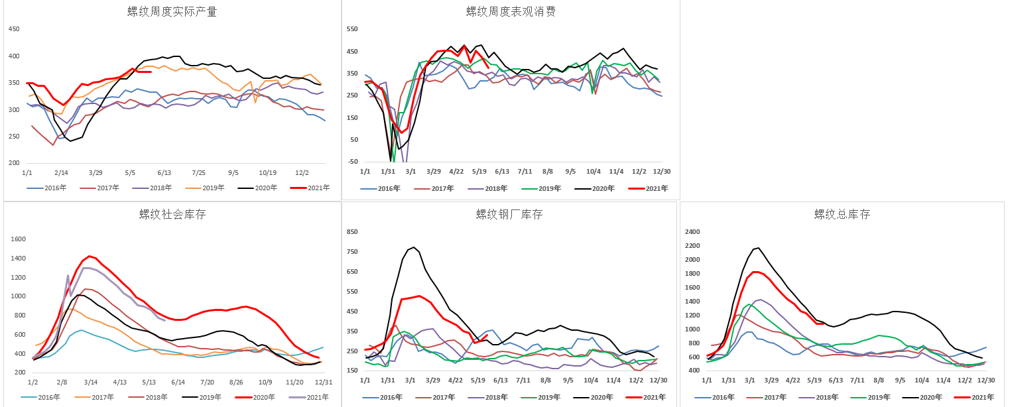
螺纹供求：产量维持，需求连续三周降低，降幅扩大

Slide 5
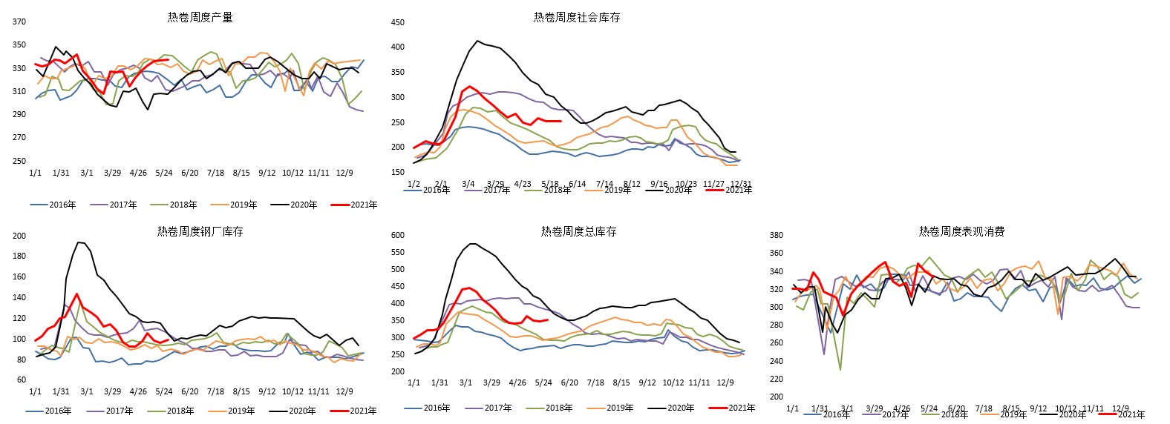
热卷供求：产量、库存基本维持，消费量继续下滑

Slide 6
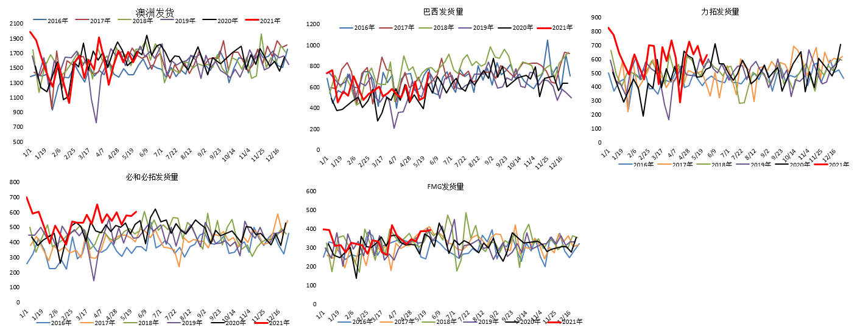
铁矿石供求：发运量显著增加，巴西发货快速增长

Slide 7
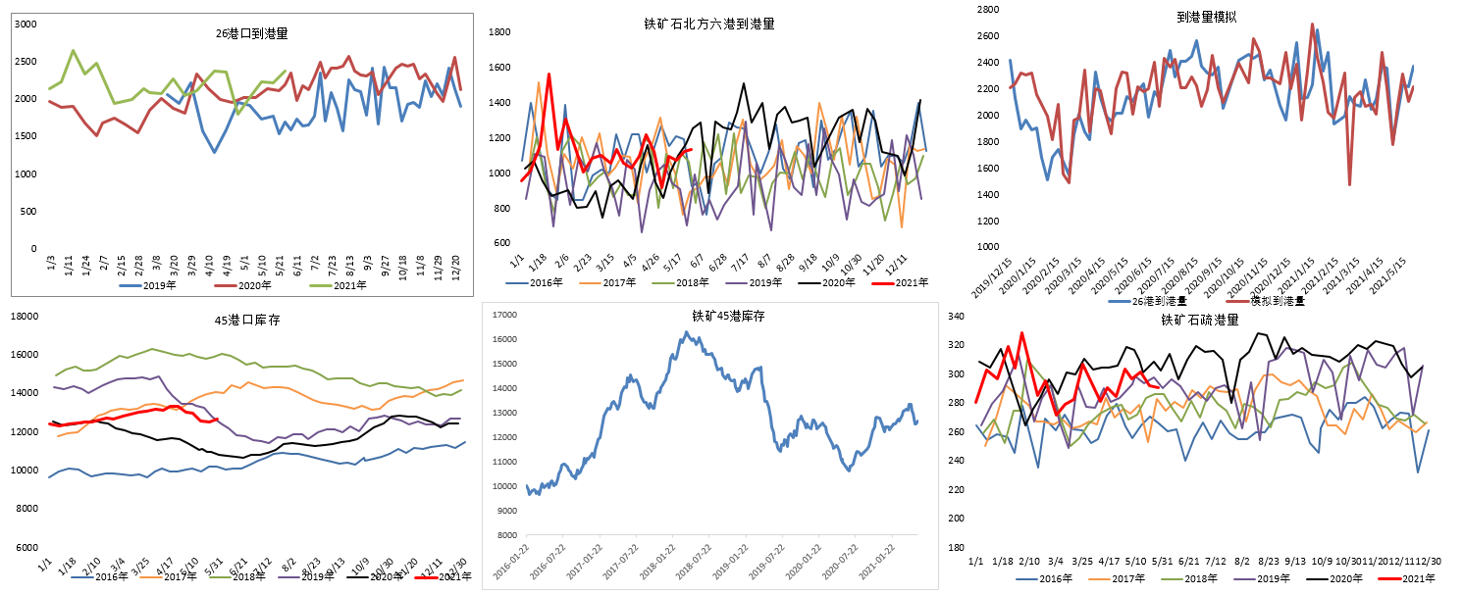
铁矿供求：到港量上升，疏港量小幅下滑

Slide 8
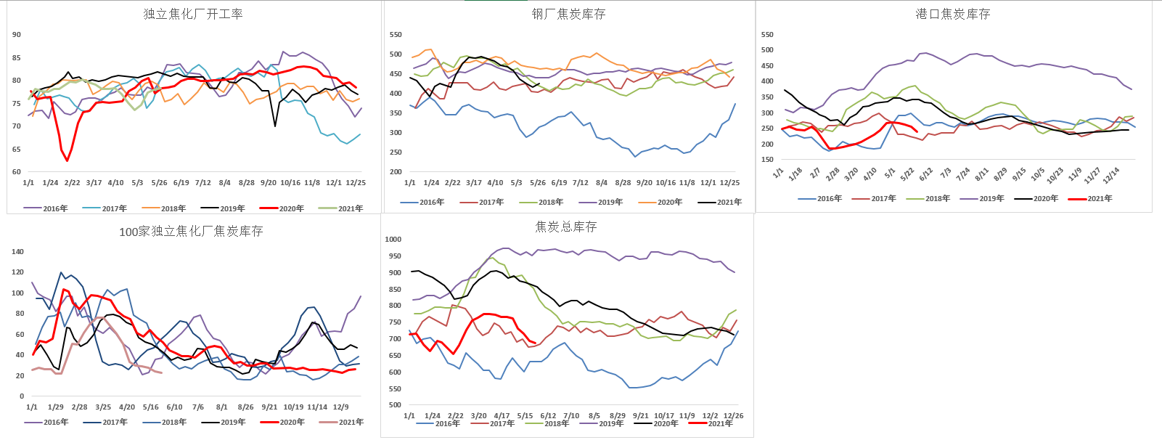
焦炭供求：开工稳步增加，焦化厂出货顺利，总库继续下降

Slide 9
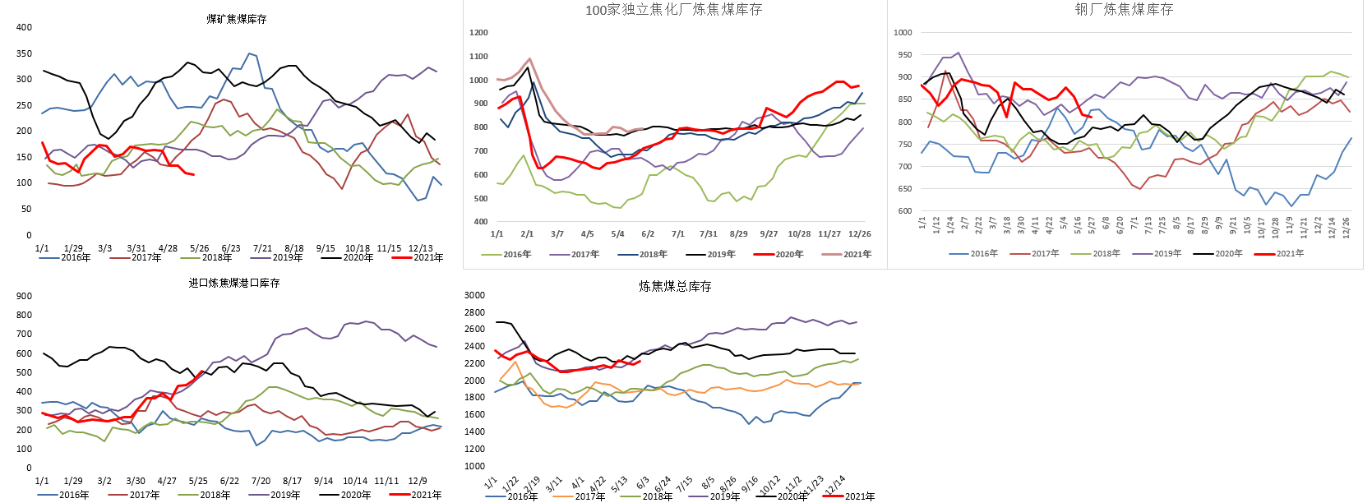
焦煤供求：港库堆积，总库存略微上升

Slide 10
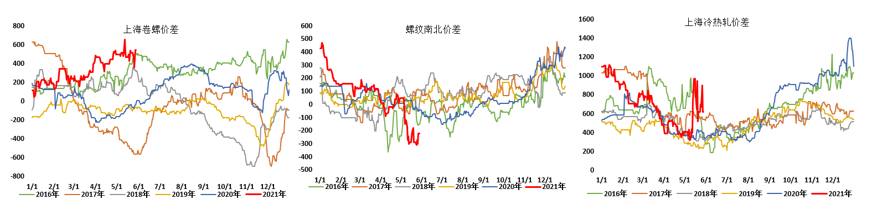
钢材价差：行情波动，价差震荡加剧

Slide 11
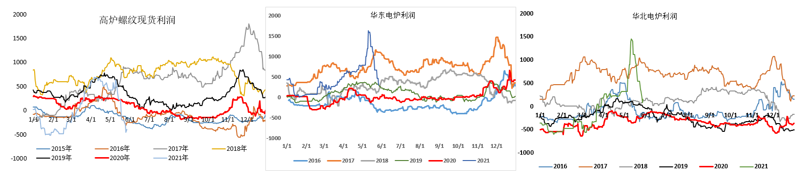
螺纹现货利润：钢厂利润持续回落

Slide 12
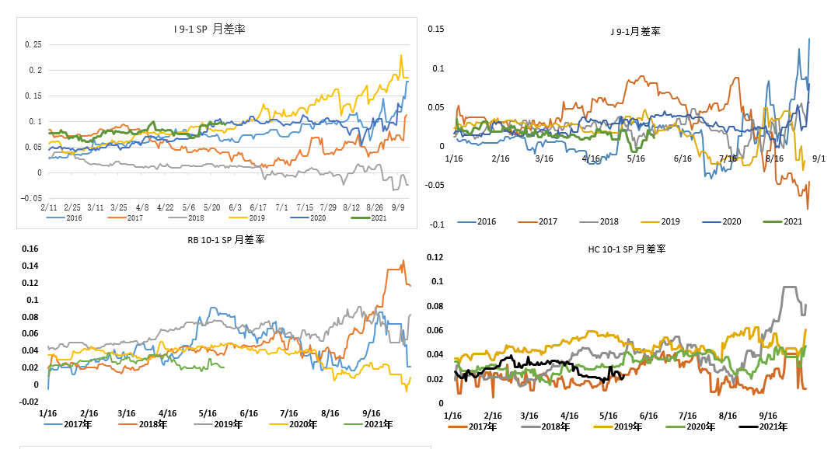
月差：炉料月差小幅提升，钢材月差保持稳定

Slide 13
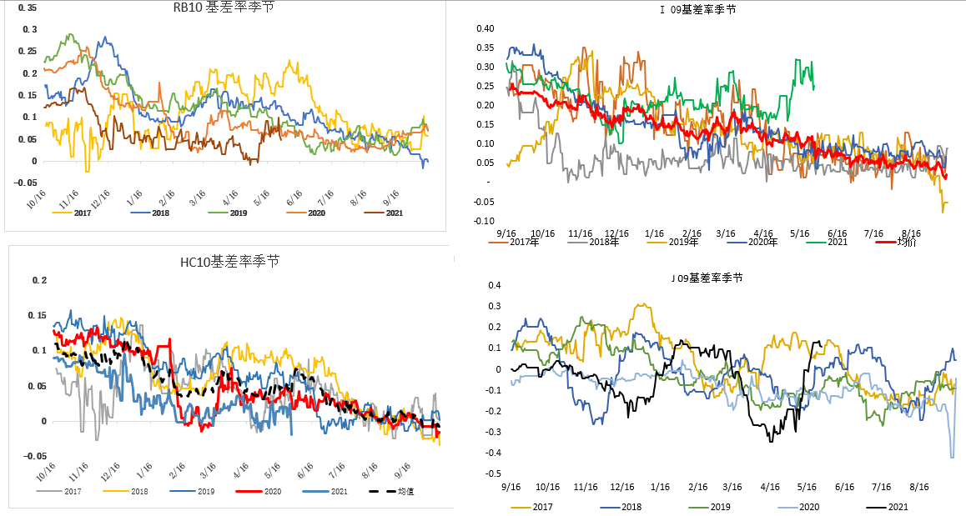
基差：螺纹、热卷基差修复，炉料基差依旧处于高位

Slide 14
免责声明
本报告的信息均来源于公开资料，我公司对这些信息的准确性和完整性不作任何保证，也不保证所包含的信息和建议不会发生任何变更。我们已力求报告内容的客观、公正，但文中的观点、结论和建议仅供参考，报告中的信息或意见并不构成所述品种的操作依据，投资者据此做出的任何投资决策与本公司和作者无关。

Slide 15
谢谢大家的观看
Thanks for watching.

